Slide 1
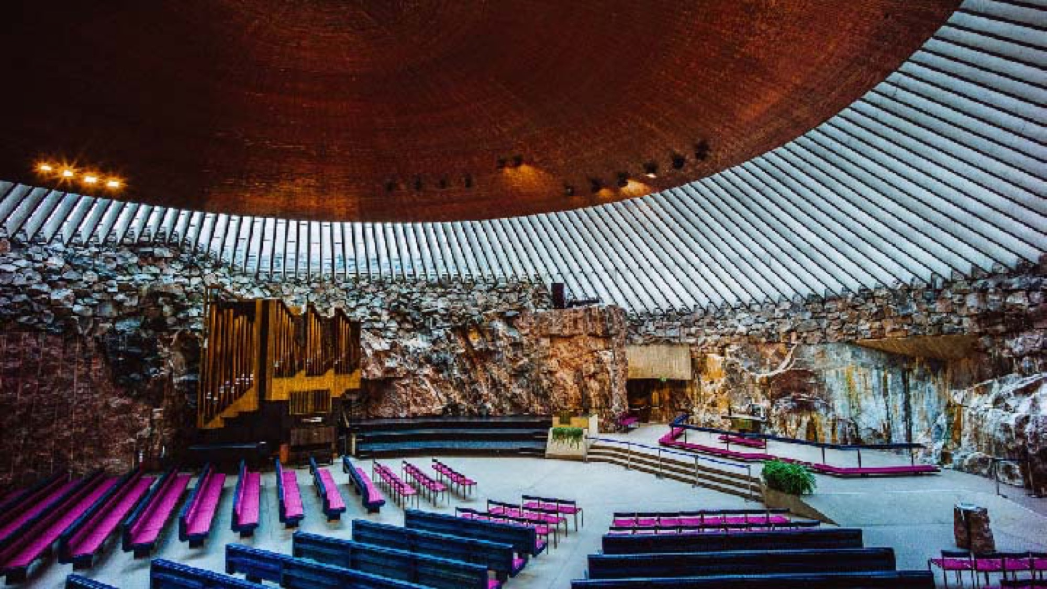
Muotoilubriiffi
-työpohja
Kaupungin muotoilutoiminnan
ja (digi)palveluiden kehittämiseen
02/2021
Digitalisaatio-ohjelma
Strategiaosasto
Kaupunginkanslia

Slide 2
Käsissäsi on työpohja, jolla teemme tehokkaita ja tavoitteellisia toimeksiantoja
(digi)palvelujen kehittämiseksi,
muotoilua hyödyntäen
Näin myös niissä tapauksissa, joissa lopputuotoksiin kuuluu muotoilubriiffien luomin

Slide 3
1/4 Mikä on muotoilubriiffi?
Muotoilubriiffi (eli toimeksiannon sisällön kuvaus) on olennainen osa työn aloitusta ja ohjausta, sillä se:
Koostaa keskeisimmät taustatiedot työtä aloittavien / tarkempaa työsuunnitelmaa laativien tekijöiden perehdyttämiseksi aiheeseen
Kiteyttää alustavasti yhteisen kehityshaasteen ja -tavoitteet, jotta näistä voidaan keskustella ja edistää osana toimeksiantoa
Käsissäsi oleva työpohja soveltuu erityisen hyvin perusteellisen muotoilubriiffin luomiseen. Tätä tarvitaan sitä todennäköisemmin, mitä isompi budjetti on kyseessä, tai mitä suurempi vaikutus nyt tehtävällä työllä on myöhempiin työvaiheisiin.
Toimeksiannon kuvauksesta vastaa lopulta aina Helsingin kaupunki, vaikka määritelmiä olisi työstetty yhdessä muotoilukumppanien tahojen kanssa (esim. jos tutkimusvetoisen toimeksiannon lopputuotokseksi on sovittu konseptityöstöön tähtäävän muotoilubriiffin luominen).
Muotoilubriiffissä ei oteta kantaa tarkempaan työsuunnitelmaan, vaan annetaan eväät sen luomiseen. Ehdotus tarkemmasta käytännön lähestymisestä pyydetään tyypillisesti työtä edistävältä taholta.
Näin myös niissä tapauksissa, joissa lopputuotoksiin kuuluu muotoilubriiffien luomin

Slide 4

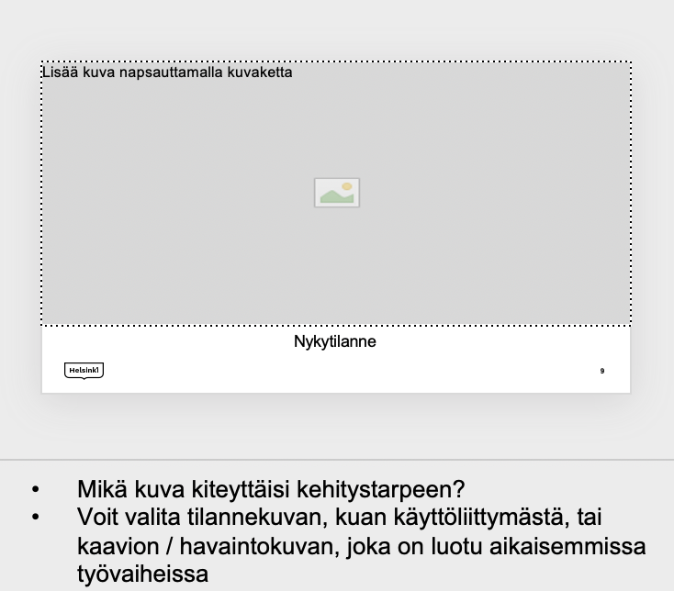

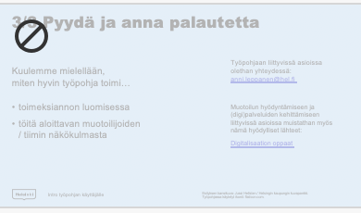
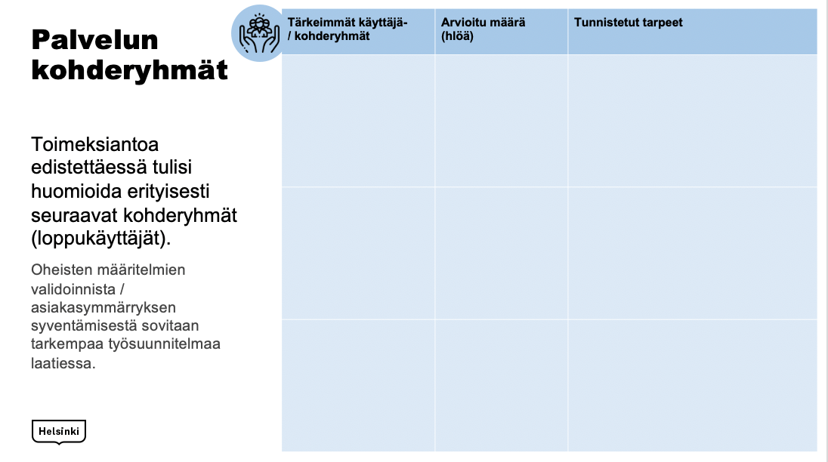
2/4 Miten briiffi rakentuu?
Katso työpohja läpi, jotta näet, mitä osioita siitä löytyy.
Kirjaa ensimmäiset ajatukset ylös.
Voi olla, ettei vastausta kaikkiin pyydettyihin kohtiin löydy suoraan. Työstä tällöin ajatuksia mm. eri asiantuntijoita hyödyntäen eteenpäin!
Silmäile esitys läpi, jotta näet, mitä kattavaan muotoilubriiffiin tyypillisesti sisältyy.
Briiffin työstäminen vaatii oman aikansa osana hyvää valmistelua. Muista, että voit tehdä tätä yhdessä muiden asiantuntijoiden kanssa!
Kurkkaa puhujan muistiinpanoihin!
Kokosimme muistiinpanoihin vinkkejä, joista toivottavasti hyödyt muotoilubriiffin sisältöä työstäessäsi
Muista poistaa piilotetut kalvot muotoilubriiffiä viimeistellessäsi.
Piilotetut kalvot toimivat tukimateriaalina sinulle, kun luot muotoilubriiffiä.
Näin myös niissä tapauksissa, joissa lopputuotoksiin kuuluu muotoilubriiffien luomin

Slide 5
3/4 Miten briiffi rakentuu?
Tarve kehittämiselle syntyy ja sisäinen, monialainen valmistelu käynnistyy.
Tuoteomistaja / projektipäällikkö edistää valmistelua tukijoukkojensa kanssa.
Muotoilubriiffi on luotu. Sen sisältöä on katselmoitu ja iteroitu, ja sisältö on matkan varrella vahvistunut.
Jos toimeksiantoon liittyy asiantuntijoiden hankinta, määrittelevät niin kehityshaasteen laajuus ja luonne kuin budjetti sen, mitä hankintatapaa ja puitesopimusta voidaan käyttää.
Hankintavaiheessa, tai viimeistään työtä aloittaessa pystytään keskustelemaan toteuttavan tahon kanssa muotoilubriiffin sisällöstä, sekä ohjauksen soveltamisesta käytännössä toimeksiannon aikana.
Muotoilubriiffiin voidaan palata toimeksiannon edetessä, esim. keskeisissä välitarkastuspisteissä, jotta tavoitteet pysyvät kirkkaana mielessä päätöksiä tehdessä. Vastaavasti voidaan yhdessä todeta briiffin määritelmien muuttuneen merkittävästikin, kun uusia oppeja on kertynyt työtä edistettäessä.
Näin myös niissä tapauksissa, joissa lopputuotoksiin kuuluu muotoilubriiffien luomin

Slide 6
4/4 Pyydä ja anna palautetta
Muotoilun hyödyntämiseen ja (digi)palveluiden kehittämiseen liittyvissä asioissa muistathan myös nämä hyödylliset lähteet:
https://pelikirja.hel.fi
Tähän työpohjaan liittyvissä asioissa olethan yhteydessä:
anni.leppanen@hel.fi
Kuulemme mielellään,
miten hyvin työpohja toimii…
apunasi perusteellisen toimeksiannon valmistelua
töitä aloittavan muotoilijoiden
/ tiimin näkökulmasta
Näin myös niissä tapauksissa, joissa lopputuotoksiin kuuluu muotoilubriiffien luomin

Slide 7
Johdanto
Tämän dokumentin tavoitteena on antaa riittävät eväät mahdollisen toimeksiannon edistämiseen.
Käymme tässä dokumentissa läpi toimeksiantoon liittyvät keskeiset taustat, tavoitteet, ja painotukset.
Valintoja tehdessä olemme hyödyntäneet tähänastista parasta näkemystä aiheesta. Osa määritelmistä perustuu kuitenkin olettamuksiin, joita tulee käsitellä työhypoteeseinä. Käy materiaali ajatuksella läpi, jotta voimme keskustella aiheesta lisää!
Kun olemme käyneet muotoilubriiffin läpi, on meillä toivottavasti selkeämpi yhteinen näkemys - sekä valmiudet edetä tarkemman työsuunnitelman luomiseen ja käytännön asioista sopimiseen.
Tähän dokumenttiin voi puhuessa viitata esim. toimeksiannon tehtävänkuvauksena, toimeksiannon briiffinä, tai muotoilubriiffinä.
...
Notes:
Mistä toimeksiannossa on kyse?
Esittele toimeksianto muutamalla lauseella
→ Kiteyttäminen voi olla helpompaa tehdä viimeisenä asiana, kun olet täyttänyt työpohjan muut osiot
Kirjoitimme sivulle valmiiksi “metatekstin”, joka auttaa esittelemään itse dokumentin

Slide 8
Toimeksiannon tausta ja tavoitteet

Slide 9
Nykytilanne
Notes:
Mikä kuva kiteyttäisi kehitystarpeen?
→ Voit valita tilannekuvan, kuvan käyttöliittymästä, tai kaavion / havainnekuvan, joka on luotu aikaisemmissa työvaiheissa
→ Valittu kuva edustaa “jäävuoren huippua”: yhtä tilannetta tapahtumien sarjassa ja/tai näkymää laajempaan kokonaisuuteen
→ Visuaalisten ja tarinallisten esimerkkien käyttäminen ja kuvaavien tarinoiden kertominen luo vahvemman tunne- ja muistijäljen tekijöille, jotka tulevat usein (ainakin osittain) uuden aiheen äärelle
→ Valittu kuva edustaa “jäävuoren huippua”: yhtä tilannetta tapahtumien sarjassa ja/tai näkymää laajempaan kokonaisuuteen
Löytyykö varhaisemmista työvaiheista kattavia materiaaleja tai tiivistelmiä, joihin tiimin tulisi ehdottomasti tutustua?
→ Muistathan, että voit listata toimeksiannon päätteeksi liitteitä
→ Muistathan, että voit listata toimeksiannon päätteeksi liitteitä

Slide 10
Muutosajurit
...
Notes:
Kuvaile muutosajurit ulkoiset tai sisäiset asiat, jotka muuttavat toimintaympäristöä ja/tai toimintatapoja
Muutosajurit auttavat hahmottamaan taustoja: miksi työ on nyt ajankohtainen, mitkä asiat toimeksiannon valintoihin ovat vaikuttaneet
→ Mitä on tehty jo aiemmin?
→ Mihin muutoksiin tämä toimeksianto liittyy?

Slide 11
Keskeiset haasteet
...
Notes:
Kerro tässä ongelmat, jotka ovat asian ytimessä (juurisyyt), niin hyvin kuin ne on tunnistettu
Määritelmä auttaa tunnistamaan, mitä ongelmia juuri tässä työssä halutaan ensisijaisesti ratkoa, tai ainakin keventää
Työvaiheesta riippuen juurisyiden kiteytykset saattavat olla jo olemassa, tai ne joudutaan tässä ensimmäistä kertaa hahmottelemaan: ongelmakentän avaamiseen ja painotuksista keskusteluun osana briiffin valmistelua voidaan käyttää esim. kalanruotokaaviota (sisäinen näkökulma) tai empatiakarttaa (asiakkaiden näkökulma).
Pidemmät listaukset ja keskeiset lähdeaineistot (esim. edellisen työvaiheiden raportit, asiakasselvitykset, analytiikan seurannan tulokset, …) lisätään liitteiksi
Voit myös todeta tässä, että haasteiden kuvaus perustuu olettamiin, joita tulee pystyä haastamaan ja/tai validoimaan osana tehtävää työtä.

Slide 12
Tavoitteet
...
Notes:
Kerro tässä, mitä tehdyn työn kautta toivotaan mahdollistavan
Esim. mittaroitava muutos, ihmisiä ja toimintaympäristöä koskeva vaikutus, seuraavaksi aloitettava työvaihe, tehtävä päätös tai valinta ...
Vältä lopputuotosten listaamista tässä kohtaa!!!
Kuvaamalla mahdollistetavia asioita annamme jokaiselle mahdollisuuden ehdottaa vaihtoehtoisia lähestymistapoja ja ratkaisuja, joilla tavoitteisiin päästäisiin vieläkin tehokkaammin ja/tai paremmin

Slide 13

Palvelun kohderyhmät
Tärkeimmät käyttäjä- / kohderyhmät | Arvioitu määrä (hlöä) | Tunnistetut tarpeet
Toimeksiantoa edistettäessä tulisi huomioida erityisesti seuraavat kohderyhmät (loppukäyttäjät).
Kaupunkilaisten tarpeiden tunnistaminen ja suora osallistaminen on osa toimintaamme. Tähän liittyvistä mahdollisuuksista ja työmääristä on sovittava, esim. tarkempaa työsuunnitelmaa laatiessa.
Notes:
Ketä varten kehitettävä palvelu / kokonaisuus on olemassa? Kenen elämään tavoitellut muutokset vaikuttavat?
Kohderyhmien nimeäminen auttaa tarkentamaan ja priorisoimaan, ketä kehitettävän kokonaisuuden / muutoksen tulisi lopulta palvella
→ Kohderyhmää määrittelevä tekijä voi olla esim. elämäntilanne, asiointitarve, demografiset tekijät, …
→ Jos kohderyhmä / kohderyhmän tarpeet eivät ole vielä tiedossa tai asian selvittäminen on osa toimeksiantoa, lisää kohtaan merkintä, esim. “Ei tiedossa”, “Määritellään osana toimeksiantoa”
→ Voit lisätä tai vähentää taulukon rivejä sen mukaan, kuinka rajattu vs. moninainen kohderyhmä on kyseessä
Kohderyhmän koon tunnistaminen auttaa palvelun teoreettisen maksimaalisen käyttäjäkunnan arvioimisessa: vaikka todellinen, aktiivinen / säännöllinen käyttäjäkunta olisi pienempi, auttaa kokoluokan hahmottaminen suunnitteluvalintoja tehdessä -
→ Kohderyhmän koon voi todeta (tai arvioida) perustuen esim. olemassaolevaan kävijäseurantaan, Helsingin kaupungin tai muiden toimijoiden tilastoihin, …
→ Jos kohderyhmän kokoa ei voida kätevästi selvittää tai selvittäminen on osa toimeksiantoa, lisää kohtaan merkintä, esim. “Ei tiedossa”
Tämä kalvo nimeää kohderyhmät, joiden toimintamallit ja tarpeet pidetään kirkkaimpana mielessä palvelua kehitettäessä
→ ks. erikseen työpohjan kalvo toimeksiannon osana tehtävästä osallistamisesta

Slide 14
Palvelun- tuottajat
Tärkeimmät taustavoimat | Arvioitu määrä (hlöä) | Tunnistetut tarpeet
...
Lisäksi tulisi huomioida päivittäisestä toiminnasta (palvelun tuottamisesta) vastaavat henkilöt ja ryhmät.
Haluamme tarjota maailman parhaan kaupungin kokemuksen myös työntekijöillemme ja muille sidosryhmillemme. Tähän liittyvistä mahdollisuuksista ja työmääristä on sovittava, esim. tarkempaa työsuunnitelmaa laatiessa.
Notes:
Kuka vastaa palvelun ylläpitämisestä ja päivittäisestä toiminnasta?
Osallistamalla asiantuntijoita Helsingin kaupungin sisältä ja/tai sidosryhmistä varmistamme, että palvelu kytketyy laajempaan kokonaisuuteen, on elinkelpoinen, ja tukee (tai kehittää) keskeisiä prosesseja
→ Kyseessä on tyypillisesti Helsingin kaupungin työntekijät, sidosryhmät, ja/tai kumppanit, joiden “työarkea” kehitys tulee mahdollisesti muuttamaan
→ Jos nämä käyttäjäryhmät / määrä / tarpeet eivät ole vielä tiedossa, tai niiden selvittäminen on osa toimeksiantoa, lisää kohtaan merkintä, esim. “Ei tiedossa”
→ Voit lisätä tai vähentää taulukon rivejä sen mukaan, kuinka rajattu vs. moninainen joukko on kyseessä
Toimeksiantoon EI tyypillisesti kuulu muutostyön johtaminen ja/tai hallintamallista neuvottelu (ellei juuri nämä ole keskeinen osa toimeksiantoa)
Tämä kalvo nimeää palvelun “sisäiset” käyttäjät, joiden toimintamallit ja tarpeet pidetään kirkkaimpana mielessä
→ ks. erikseen työpohjan kalvo toimeksiannon osana tehtävästä osallistamisesta

Slide 15

Reunaehdot
Reunaehdot | Lyhyt kuvaus / perustelu
Suunnittelua ja toteutusta tulee edistää mm. oheiset reunaehdot huomioiden.
Notes:
Mitä reunaehtoja on tunnistettu, joista koko tiimin tulisi olla tietoinen?
Koosta ainakin lakisääteiset, ICT-arkkitehtuuria, ja teknologiavalintoja koskevat, keskeisimmät reunaehdot
→ Osa reunaehdoista voi perustua esim. aikaisempaan työstöön
→ Voit merkitä kuvaukseen myös, kuinka vahvalla pohjalla ehto on, esim. “työhypoteesi”, “alustava suositus”, “sitova lakisääteinen velvollisuus”, ...
→ Voit lisätä tai vähentää taulukon rivejä tarpeen mukaan
Muistathan, että voit lisätä kehityskohteeseen ja -vaiheeseen liittyviä, esim. kaupunkiyhteisiä linjauksia tai velvotteita kattavammin kuvaavaa materiaalia toimeksiannon liitteeksi

Slide 16
Työn edistäminen
Eväitä tarkemman työsuunnitelman laatimiseen ja käytännön asioista sopimiseen

Slide 17
Kehittämisen kokonaisaikataulu
Tässä toimeksiannossa
Isoimmat päätöskohdat
...
Notes:
hahmotelma kehittämisen kokonaisaikataulusta
mikä kuuluu tähän toimeksiantoon?
mitä pitää tapahtua tätä ennen? mitä halutaan tehdä seuraavaksi?

Slide 18
Kehittämisen kokonaisaikataulu
 | joulukuu | tammikuu | helmikuu | maaliskuu | Q2 | Q3 | Q4
Valmistelu
Asiakastutkimus |  | Ymmärrys |  | Validointi |  | Validoinnit
Konseptointi ja yhteiskehittäminen
Prototyyppi ja tuotevisio
Kehitysjonon muodostaminen
MVP-käyttöliittymä -suunnittelu |  |  |  |  |  | (Toteutuksen tuki) | (Toteutuksen tuki)
MVP ohjelmistokehitys
Isoimmat päätöskohdat
Tässä toimeksiannossa
Aloitus-palaveri
Kokonaisarkkitehtuuri
-katsaukset
Ratkaisuarkkitehtuuri
ja linjaukset
Notes:
tässä yksi esimerkki tavasta, jolla kehittämisen kokonaisaikataulua voi kuvata!

Slide 19
Vaiheet ylätasolla
Oheinen malli (ks. vasen) kuvastaa ylätasolla vaiheita, joita palvelumuotoilun hyödyntämiseen suosittelemme, kun kyse on kokonaisvaltaisesta uudistuksesta, johon kytkeytyy digitaalista kehittämistä.
Toteutustavasta ja rajauksista riippuen voidaan mallilla edetä ohjelmistokehityksessä alfa/beta vaihetta vastaavaan vaiheeseen
Tutustu aineistoon tarkemmin pelikirjassa.
valmistelu
ymmärrys
konsepti
MVP -valmistelu
MVP
-työstö
2-6
vko
2-6
vko
2-4
vko
2-10
vko
Palvelumuotoilun projektointimalli 2.0 osana kokonaisvaltaista uudistusta
Selvitys
Alfa
Beta
Käyttö
Ketterän kokeilun ja toteutuksen malli (KEHMET)
Idea
Määrittely
Kehitys
Testi
Tuotanto
Ylläpito
Alasajo
Palveluhallinnan malli (ohjelmiston elinkaari)
Notes:
Mihin kehitysvaiheisiin tässä toimeksiannossa olisi tarkoitus keskittyä?
Kokonaisaikataulua voi miettiä myös sitä kautta, mitä kaupungin omista, yhteisistä projektointimalleista ollaan soveltamassa - ja mihin vaiheisiin tässä toimeksiannoissa olisi tarkoitus keskittyä?
Esim. ohessa kuvattuna viitteellisesti / ylätasolla palvelumuotoilun projektointimalli 2.0, Ketterän kokeilun ja toteutuksen malli (KEHMET), skeä palveluhallinnan malli
Tyypillisessä toimeksiannossa keskitytään 1-2 näistä vaiheista (hankesuunnittelman ottaessa kantaa projektien vaiheistukseen ja pidemmän aikavälin virstanpylväisiin)

Slide 20

Ydintiimi
Rooli | Päävastuualue / Erityisosaaminen | Nimi
Tuoteomistaja / projektipäällikkö | Palvelun / hankkeen kokonaiskuva ja ohjaus
Ydintiimi vastaa yhdessä työn edistämisestä ja tavoitteisiin pääsemisestä.
Jokaisella tiimiläisellä on oma vastuualue. Lisäksi tiimi katselmoi ja reflektoi säännöllisesti yhdessä työn alla olevia asioita.
Notes:
Jos/kun tiimi on jo tiedossa, käytä tätä kalvoa ydintiimin henkilöiden ja vastuiden kertaamiseen
Jos koko tiimi ei ole vielä tiedossa (esim. yhteistyökumppanin kilpailuttaminen on edessä) käytä tätä kalvoa kaupungin puolesta työhön osallistuvan ydintiimin kuvailuun
Ydintiimiin kuuluu aina ainakin yksi Helsingin kaupungin edustaja (tyypillisesti tuoteomistaja / projektipäällikkö)
Ydintiimi voi olla monialainen, tai muodostua kokonaan muotoilijoista. Valinta riippuu mm. siitä, minkälaista asiaa ollaan ratkomassa.
Ydintiimin koko voi olla pieni tai suuri mm. kehitettävän asian että budjetin mukaisesti
Voit lisätä tai vähentää taulukon rivejä sen mukaan, kuinka pieni tai suuri tiimi on kyseessä
Ohessa esimerkkejä asiantuntijarooleista, joita kehitystyössä usein on mukana. Huomaathan, että kuvaukset ovat ylätasolla! Emme voi myöskään olettaa pelkän ammattinimekkeen perusteella jakavamme yhteistä käsitystä päävastuualeueista. Todellisuudessa tekijöillä on vahvuuksia ja painotuksia, joista on hyvä keskustella, mm. konkreettisin esimerkein. Näin hahmottuu täydempi kuva tiimin kyvykkyyksistä.
Tuoteomistaja / projektipäällikkö - Palvelun / hankkeen kokonaiskuva ja ohjaus
Palvelumuotoilu - Asiakkaan ja henkilöstön kokemus ja toimet palvelun eri vaiheissa
UX/UI suunnittelija - Käyttöliittymätason tavoitetila ja ratkaisut
Sisältöstrategi / viestintävastaava - Sisällön tavoitteet ja tuotantotavat
Sisällöntuottaja / UX-copywriter - Sanallisen aineiston luonti ja/tai ylläpito
Sisustussuunnittelija / -arkkitehti - Tilaratkaisujen ja kalustuksen tavoitteet ja toteutus
IT-arkkitehdit - Kokonaisarkkitehtuuri, ratkaisuarkkitehtuuri, tietovarannot
Ohjelmistokehitys - Tekninen toteutus ja/tai ylläpito, liiketoimintasäännöt käyttöliittymätasolla
Data-analyytikko - Tietovarantojen käsittely ja tulkinta
Testaus - Testiautomaatio, laadunvarmennus
Auditointi - Saavutetavuus-auditointi, tietoturva-auditointi, …
UX = user experience, asiakaskokemus
UI = user interface, käyttöliittymä
ICT = Information and communication technology,

Slide 21

Ohjausryhmä ja kehittämisen tuki
Rooli | Nimi / nimet
Ohjausryhmä - Palvelun / hankkeen kokonaiskuva ja ohjaus
Ohjausryhmä ja tukihenkilöt toimivat mahdollistajina ja neuvonantajina. Osa toimii taustalla, osalla saattaa olla ajoittainen, aktiivisempi rooli.
Kummassakin tapauksessa tukevan henkilön vastuulla on pysytellä tietoisena projektin etenemisestä, jotta perusteltua ohjausta voidaan antaa tarvittaessa.
Notes:
Kuka toimii ohjausryhmässä - tai muussa tukevassa roolissa?
Ohjausryhmän lisäksi tyypillisiä tukevia tahoja ovat mm.
→ Osallisuusvastaava - asiantuntija-apua kaupunkilaisten rekrytointiin osallistamista varten
→ HDS (Helsinki Design System) - suurin osa materiaaleista löytyy hds.hel.fi kautta, lisä
→ ICT -edustajat - toimialakohtainen / kaupunkiyhteinen näkemys tietoteknisiin valintoihin ja allokointeihin
→ Kehittämisen tuki - Kanslian asiantuntija-apu kaupungin kehittäjille
→ jne.

Slide 22

Osallistaminen ja data
Käytettävissä oleva rekrytointikanava / tiedonlähde | Vastuuhenkilö
...
Oheinen listaus koostaa tiedonlähteitä, joita toimeksiannon aikana voidaan hyödyntää mm. suunnitelmien validoimiseen. Tekemisestä ja työmääristä sovitaan tarkemmin yhdessä toteutustiimin kanssa.
Notes:
Mitä tiedonlähteitä projektitiimi voi tarvittaessa / sovittaessa hyödyntää?
Onko käytettävissä verkkoanalytiikkaa tms. tiedonlähdettä, josta kehittämistarpeista ja kohderyhmän toiminnasta voidaan kerätä oppeja?
Mitä kautta kohderyhmän edustajia on aikaisemmin rekrytty osallistavaan suunnitteluun / suunnitelmien validointiin?
Ota tarvittaessa asiasta selvää esim. toimialasi / yksikkösi osallisuusvastaavalta
Tiedonlähteiden ja rekrytointikanavien tunnistaminen ja yhteyshenkilöiden nimeäminen helpottaa merkittävästi käytännön järjestelyitä!

Slide 23
Lopputuotokset
Työnkuvasta sopiminen
Oheiset ehdotukset perustuvat siihen, miten tämänhetkisellä näkemyksellä uskomme tavoitteita edistettävän tämän toimeksiannon puitteissa.
Toimeksiantoon voidaan näiden prioisoitujen lopputuotosten lisäksi sisällyttää yhdessä sovittuja väli- ja lopputuotoksia, jotka edesauttavat ensisijaisiin tavoitteisiin ja lopputuotoksiin pääsemistä ja/tai mahdollistavat työn edistettäessä syntyneiden oppien jakamisen.
Työlistauksen tarkempi määrittely tehdään yhdessä tiimin kanssa. Työstettäviksi otettavista asioista sovitaan
työn alkaessa
valituissa välitarkastuskohdissa
Jotta toimeksianto voidaan katsoa minimissään täytetyksi, tarvitsemme lopputuotoksena:
Notes:
Mitkä ovat ne 1-3 asiaa, jotka ainakin tulee tuottaa?
→ Lopputuotokset ovat niitä konkreettisia toimitettavia, joilla uskotaan tämänhetkistä kehitystarvetta, sekä tarvittavia päätöksiä parhaiten edistettävän
→ Loputtoman pitkän listan laatiminen todennäköisesti paisuttaa budjettia tai heikentää toimitettavan työn laatua
→ Priorisointipäätöksien perustelu ja tekeminen ei ole aina kivutonta, mutta auttaa resurssien tehokkaammassa käytössä
→ Anna muotoilubriiffiin tutustuville asiantuntijoille mahdollisuus haastaa ja/tai täydentää ehdotusta
→ Voi hyvin olla, että määritelmät muuttuvat projektin aikaan - tällöin tulee asiasta tehdä selkeä keskustelu ja muutospäätös
→ Tuoteomistajalla / projektipäälliköllä on tyypillisesti lopullinen veto-oikeus ja vastuu päätöksenteosta, kehitystiimin ja ohjausryhmän tukemana
Selkeät painotukset auttavat tunnistamaan ne asiat, joista halutaan tiukankin paikan tullen pitää kiinni
→ Kuvittele, että olisit aloittamassa seuraavaa työvaihetta. Mitkä ovat kriittiset tuotokset, joiden pohjalta jo tehtyä työtä voidaan parhaiten jatkaa?
→ Sanalliset kuvaukset riittävät harvoin yksin luomaan yhteistä käsitystä siitä, minkälainen (tai tasoinen) kuvaus tarvittaisiin
→ Työn aloituksesta neuvoteltaessa ja sitä aloittaessa on hyvä käytäntö käydä konkreettisin esimerkein läpi odotuksia puolin ja toisin: “kun sanot [....], mitä tarkoitat?”

Slide 24
Esimerkkejä tuotoksista
asiakas- ja käyttäjäymmärrys-
raportti
palvelupolut ja palvelumallit
(service blueprint)
tavoitteet, tavoitetila
tavoitetilan palvelupolut, palvelumallit (service blueprint)
kehitysjonon luonti ja priorisointi
briiffi
Asiakaskokemuksen teemat
tavoitteet
työhypoteesit ja/tai oppimistavoitteet
nyky- / tavoitetilan kartoitus & kokonaiskuva
suunnitteluajurit
Visiolakana
asiakasryhmät,
käyttäjäprofiilit
mittarit
rajaus
MVP
-valmistelu
MVP
-työstö
Valmistelu
Ymmärrysvaihe
Konseptointi
suositukset
& perustelut
käyttäjätarinat
ideat & priorisointi
organisaation nykytila, prosessit, toimintatavat
kehityshaasteet, juurisyyt
validointi
toteutuksen mahdollistavat käyttöliittymäsuunnitelmat
alustavat reunaehdot
suuntaa antavat käyttöliittymäesimerkit
teknologiavalinnat ja arkkitehtuurikuvaukset
konseptitason prototyypit
teknologiavalinnat ja ratkaisukuvaukset
rautalangat
ymmärrystä ratkaisun suunnasta
ja tavoitteista tarvitaan lisää
(digitaalisen) ratkaisun toteutustapaa
ja yksityiskohtia hiotaan
MVP = Minimum viable product. Kevyin mahdollinen toteutus, jolla keskeisiä oppimistavoitteita ja ratkaisua saadaan testattua käytännössä.
Notes:
Ohessa esimerkkejä (!) väli- ja lopputtuotoksista, joita voit hyödyntää priorisoitua lopputuotokset-listausta laatiessasi
- kuvauksessa hyödynnetty palvelumuotoilun projektointimalli 2.0 (kokonaisvaltaisen uudistuksen käynnistämiseksi) - voi kuitenkin olla, että laatimasi toimeksianto ei vastaa oheisen mallin soveltamisen edellytyksiä
Hyödynnä adjektiiveja sanallisia kuvauksia luodessasi
Voit myös kertoa suoraan, minkälaiseen käyttötarkoitukseen lopputuotosta haetaan
Esim. “Ylätason” kuvauksien ja “hahmotelmien” tavoitteena on tyypillisesti jokin (tai useampi) seuraavista:
- inspiroida, herättää keskustelua
- mahdollistaa nopea iterointi (tehdään luonnos -> katsotaan, mikä toimii ja mikä ei -> uusi versio -> katsotaan, mikä toimii ja mikä ei -> uusi versio -> ...)
- kuvata tärkein / tyypillisin / tavoitelluin polku
- varmistaa, että päätös suunnan vahvistamisesta tehdään ennen kuin tunteja palaa yksityiskohtien ratkomiseen
- sisällyttää hahmotelman luomisen edellyttämän näkökulma työhön edes kevyellä tasolla
Esim. “yksityiskohtaisten” suunnitelmien ja kuvauksien tavoitteena on tyypillisesti jokin (tai useampi) seuraavista:
- tehdä rajauksia ja valintoja
- valmistella toteutusta mm. käsittelemällä käyttöliittymien eri tiloja (esim. ennen kun tietoa on syötetty, virhetilat, …) ja yksityiskohtia tarkemmin
- haastaa yleisiä oleittamia, ymmärtää syy- ja seuraussuhteita syvällisemmin

Slide 25
Sanastoa tutummaksi
Palvelupolku
Kuvaus kontaktipisteistä, tapahtumista ja vuorovaikutuksista, joita esim. asiakas/käyttäjä kokee asioidessaan. Tarinallistaa - ja siten auttaa muistamaan - miten tilanne etenee asiakkaan näkökulmasta. Voidaan kohdistaa nyky- tai tavoitetilaan. Voi keskittyä pelkästään tavoitellun, ideaalisen tilanteen kuvaukseen, tai tarjota kuvaukset eri asiakasryhmien (tai “persoonien”) / eri tilanteissa / eri lopputuloksiin johtavat polut.
Käyttöliittymäkuvaus
Kuva, kaavio, tai muu kuvaus, joka auttaa hahmottamaan digitaalisen tuotteen käyttöliittymää. “Leiska” on tyypillisesti visuaalinen näköisversio käyttöliittymästä. “Rautalanka” on toiminnallisuuksien hahmottamista painottava raaka-kuvaus. “Käyttöpolku”-kuvaukset taas hahmottavat, miten vuorovaikutus käyttäjän ja systeemin välillä etenee. “Sivukartta”
Suunnitteluajurit (design drivers)
Kiteytys tavoitellusta asiakaskokemuksesta. Tarjoaa valinta- ja arviointiperusteet muotoilulle - muotoilutyössä kun on harvoin vain yhtä ainoaa, “oikeaa” ratkaisua. Perustuu asiakasymmärrykseen (mitä palvelulta odotetaan, mitä arvostetaan) sekä näkemykseen siitä, minkälaisesta ratkaisusta tulisi olla kyse (mitä painotuksia valintoja tehdään?)
Palvelumalli (service blueprint)
Kuvaus kontaktipisteistä, tapahtumista ja vuorovaikutuksista, joita asiakas/käyttäjä näkevät, sekä palvelun tuotannosta vastaavien henkilöiden ja järjestelmien toimista, sekä näiden taustalla vaikuttavista tukitoimista. Auttaa hahmottamaan kokonaiskuvan ja riippuvuussuhteita yhteen kaavioon / kuvaukseen.Voidaan toteuttaa ylätasolla tai yksityiskohtaisesti. Voidaan kohdistaa nyky- tai tavoitetilaan.
Prototyyppi
Vuorovaikutteinen näköisversio, jolla toiminnallisuuksia voidaan kokeilla varhaisessa vaiheessa. Voi olla hyvinkin karkea tai yksityiskohtainen, riippuen käytettävästä ajasta, toteutustavasta, ja tarkoitusperistä. Joskus käytetään sanaa “mock-up” kuvaamaan varhaisen vaiheen havainnollistavaa protoa.
Validointi
Määritelmien ja suunnitteluratkaisujen testaus loppukäyttäjien kanssa. Auttaa varmistamaan, kannattaako kaavaillun ehdotuksen kanssa edetä vai ei. Lisää empatiaa loppukäyttäjiä kohtaan, mikä auttaa suunnittelijoita hyödyntämään intuitiotaan ja tekemään ratkaisuvalintoja. Validoinnin lopputuotoksena tulisi vähintäänkin olla tiivistelmä havainnoista ja oletetuista syistä taustalla; pidemmälle vietynä johtopäätökset (mihin suuntaan kehitystä suositellaan seuraavaksi vietävän).
Notes:
Ohessa lyhyt, ei kattava (!) sanasto, jos muotoilu- ja/tai digikehityksessä usein käytetyt termit ovat yhä uusia

Slide 26
Rajaukset
Toimeksiantoon EI kuulu mm:
Notes:
Mihin toimeksiannossa ei tarvitse / tule ottaa kantaa? Miksi?
Rajaus auttaa pitämään työmäärän kohtuullisena
Rajaus auttaa täydentäämän mielikuvaa siitä, mitä odotuksia lopputuotoksiin liittyy
Rajauksen luominen vaatii ajatusta siitä, miten laajempaa kehitystyötä kannattaa osittaa verrattain itsenäisiksi osiksi - ja missä järjestyksessä näitä kannattaa edistää, jotta opimme nopeasti ja tekeminen pysyy tehokkaana
Jotkin rajaukset ovat helpommin sanottuja kuin toteutettuja: Voikin olla, että työtä edistettäessä joudutaan ottamaan ainakin olettamusten tasolla kantaa asioihin, jotka aluperin oli rajattu toimeksiannon ulkopuolelle

Slide 27
Budjetti
...
Notes:
Mitä tähän toimeksiantoon tulee pystyä / kannattaa investoida?
Mitä kustannuksia työn edistämisestä syntyy?

Slide 28
Liitteet
Tutustuthan ohessa listattuihin ja/tai linkitettyihin dokumentteihin huolella!
Oheiset dokumentit auttavat hahmottamaan toimeksiantoa edeltäviä vaiheita sekä toimeksiannon muotoon vaikuttaneita valintoja.
Näin varmistamme, että olemassa olevaa ymmärrystä siirtyy ja pystytään hyödyntämään myös tässä toimeksiannossa.
Muistathan myös nämä
Löydät verrattain kattavan koosteen kaupungin digikehityksen ohjeistuksiin ja oppaisiin osoitteesta digi.hel.fi > Digitalisaation oppaat
...
Notes:
Mihin tiedostoihin toimeksiantoa aloittavien henkilöiden tulee ehdottomasti tutustua?
Nostathan esille keskeisiä dokumentteja, joihin tiimin odotetaan tutustuvan toimeksiannon alussa, esim.
Asiakasymmärrys
Tekninen ympäristö
Aikaisemmat projektivaiheet
jne.
Jos kahlattavaa aineistoa on paljon, voitte sopia yhteisestä läpikäyntisessiosta, esim. seuraavalla mallilla:
toimeksiannosta vastaava tiimi käy priorisoidut materiaalit alustavasti läpi ennen yhteistä läpikäyntiä
toimeksinannosta vastaava ja/tai asianomaiset kertaavat tilaisuudessa keskeiset löydökset ja opit
toimeksiannosta vastaava tiimi kysyy tarkentavia kysymyksiä

Slide 29
Kysyttävää? Otathan yhteyttä!
Etunimi Sukunimi
etunimi.sukunimi@hel.fi
+358 00 000 0000
Notes:
Kuka vastaa muotoilubriiffistä herääviin kysymyksiin?
Lisää nimi tähän, niin mahdolliseen toimeksiantoon tutustuvat tekijät tietävät, keneen ottaa yhteyttä!

